Slide 1
企业创建自媒体账号及运营方案

Slide 2

目录
1
1、什么是自媒体？
2
2、企业为何需要运营自媒体账号？
3
3、自媒体账号与微信公众号有什么区别？
4
4、企业运营自媒体有什么价值？
5
5、成功案例与服务费用

Slide 3
01
Part One
什么是自媒体？

Slide 4
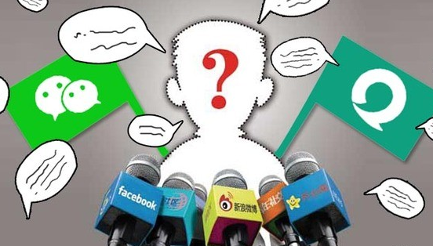
一、什么是自媒体？
在这个信息大爆炸的时代，100个粉丝叫自媒体，靠每天抄袭几篇文章也叫自媒体”，互联网的时代“人人都是自媒体”。几乎每个人对于自媒体都有着自己的解读思路，颇有“横看成岭侧成峰，远近高低各不同”的意味，自媒体这一群体在跌跌撞撞中行走，终于还是存在了下来。
简单的讲，自媒体就是自己的媒体！就是自己的麦克风，只要你说的精彩，演的够好，就会有很多人看见，并且吸引对你感兴趣的人关注到你，慢慢的当你的影响力达到一定范围，就像一个社会媒体（如报社，电视台等）一样有社会公信力和传播力，那就是自媒体！

Slide 5
全面认识自媒体
发展 方向 | 有两个，一个是意见领袖，一个是信息平台。意见领袖就是有影响力的个人品牌，这个影响力可能会很垂直的在某个领域，比如科技、时尚、金融等。而信息平台就是比如科技资讯、每日新闻这样的平台号。前者的价值是影响力，后者的价值是传播力。
内容 创造 | 很多人都觉得自媒体是博客的变形，需要一个团队运营创造内容，这是基于媒体人的假设。媒体的特点是善于收集和整理信息，而行业人士则往往比较接地气，更接近行业本质。个人持续创造优质内容的办法就是把自己意见领袖化，让大家更信赖你这个人，去互动的解决大家的问题，而不是只看你的内容。团队运营则更适合做媒体属性的自媒体。
盈利 能力 | 用流量换广告，其实就是走传统媒体的老路，最后肯定慢慢没落；因为流量成本高于广告收益,我接触的很多的自媒体已经非常赚钱了，知名的女记者李女士，据说月收入已经在20-30万了朋友圈销售，三个月就实现了100万流水。影响力才是自媒体商业价值所在，这个价值是基于人的价值的，而不是基于媒体的价值，媒体只有传播价值，价格较透明，效果较容易考核，是很成熟的领域，但是影响力则截然不同。
思维 转变 | 火爆的自媒体是科技人士，但真正赚钱的，是各个垂直领域，前者声音比较大，后者则比较实惠，因为是具体解决了一些人的具体问题。比泛泛的身无半文却热衷指点行业江山要有价值很多，所以现在很多美妆达人、美食达人、旅游达人等很吃香。粉丝的数量不在于多，而在于有价值，所以更要注重情感沟通。
流量 入口 | 自媒体时代，人们可选择的太多，流量入口很分散。博客时代入口把持在门户网站、搜索引擎上，只要平台推荐就会火，而自媒体时代则不存在这个情况。自媒体时代是三巨头最大的恐慌，因为三巨头之前把持了搜索、电商和社交的入口，现在则有很大的失控。很多网站的50%流量已经来源于自己的app了，这样也就降低了搜索引擎的影响力，自媒体的机会才真正来临！
信息 爆炸 | 信息太多，信息碎片化，没有定期和长时间的阅读习惯。基于用户爱好分析的效果越来越差，而用户在如此纷杂的信息里面无法分辨真假，就会越来越相信意见领袖的意见。有了问题，大家就是问问自己相信的人，开始越来越少的泛读网上的信息了。这种情况，导致人格化和牛逼化的趋势越来越明显，最后获得粉丝信赖的，往往是个性、牛逼、专注又极其聪明的人。

Slide 6
什么是自媒体
人人都是自媒体
小结
创造自己的媒体，自己的麦克风！
自媒体影响力就是商业价值

Slide 7
02
Part two
企业为何要运营自媒体？

Slide 8
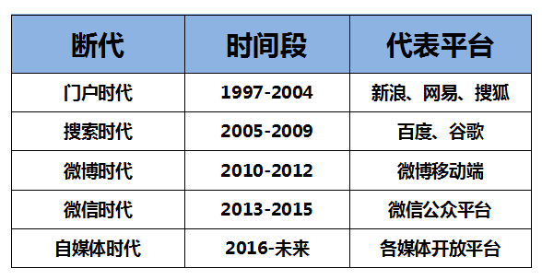
不管你信不信，自媒体时代已经来临！

Slide 9
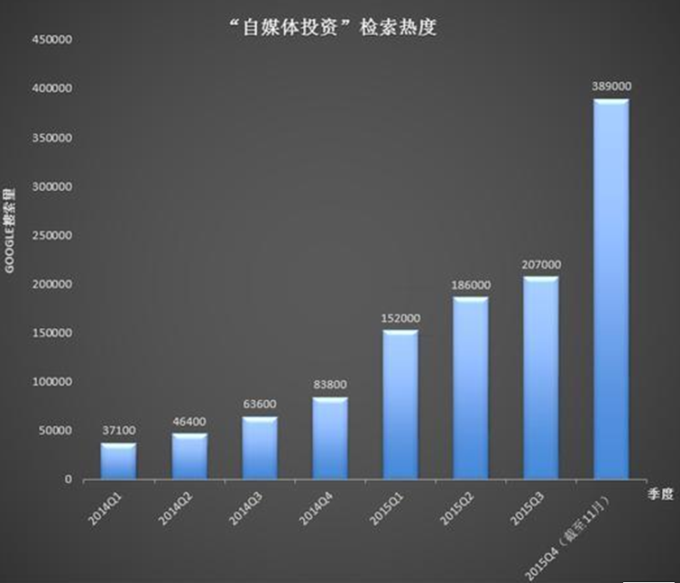

Slide 10
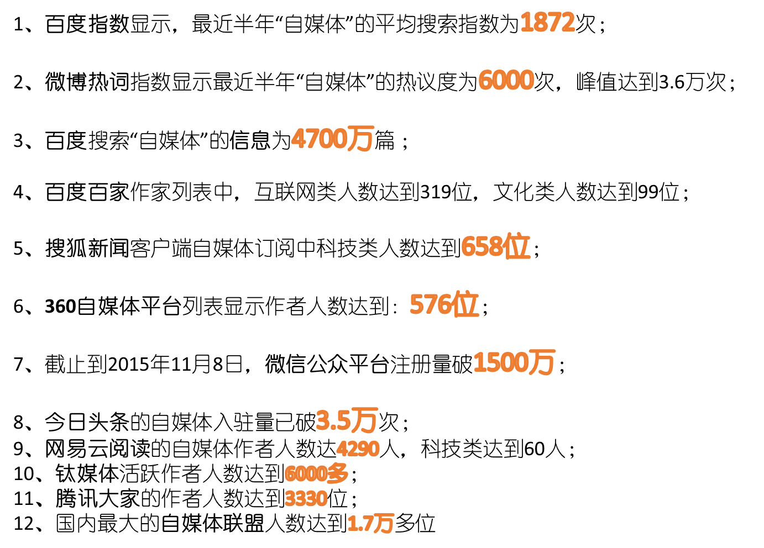

Slide 11
03
Part there
自媒体与微信公众号的区别？

Slide 12
 | 自媒体 | 微信公众号
阅读量 | 不封顶（最高可达上亿） | 10万+以内
流量来源 | 全网流量，非常丰富 （门户网、搜索、电商、腾讯） | 腾讯平台，比较单一
粉丝活跃度 | 活跃度高、粉丝粘性好 | 受微商影响 活跃度逐渐下降
转化率 | 转化率高达80%+ | 转化率20%左右
经济价值 | 10—20倍放大产出 | 1—2倍放大产出

Slide 13
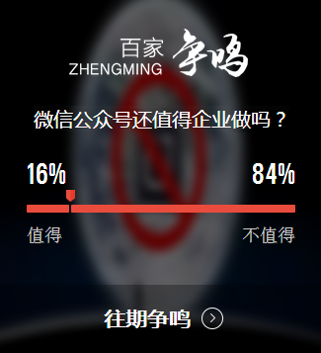

Slide 14
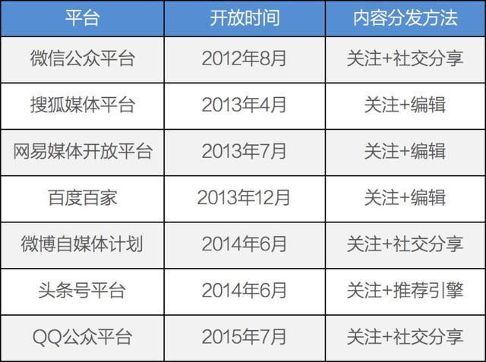
国内目前比较有名的自媒体平台

Slide 15
04
Part four
企业运营自媒体的价值？

Slide 16
运营好一个自媒体账号
可以省下千万广告费！带来呈倍增长的业绩！
1、免费发广告省钱！
自媒体可谓是品牌推广利器，以企业可以发布公司活动、产品资讯，也可以发软文。比如搜狐会在文章尾部插入两个文字广告位，可连接上两个网站，当文章流量庞大的时候自然就可以为你的网站引流。
2、超高点击率，业绩倍增！
一篇原创的好文章很有可能会，被推送到频道头条、网站首页，那么阅读量、订阅数暴增自然不在话下，最多的甚至可以达到几千万阅读量，这是目前微信公众平台远比不上的。
3、粉丝活跃，转化率高
自媒体用户粉丝活跃度高、粘性强，有一个名不见经传新化妆品品牌靠做自媒体广告，月入2000多万，轻轻松松超过行业的老品牌。
4、提升行业影响力，财富源源不断
利用自媒体无限传递和放大自己的声音，可以产生源源不断的财富，创造出巨大的市场影响力。

Slide 17
05
Part five
服务与费用

Slide 18
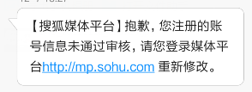
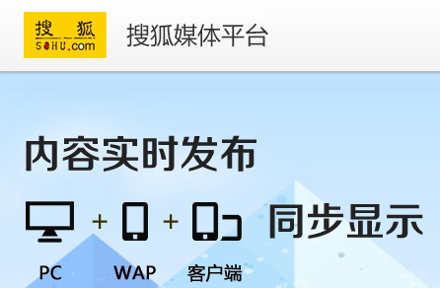
服务项目
搜狐自媒体平台代注册包过
第一
一般个人或者公司没有一定积累去申请是无法通过的，我们可以采用技术手段和渠道资源，帮助企业快速通过认证，免去等待烦恼。
搜狐自媒体平台代运营
第二
6个月后代申请其他自媒体平台的账号，形成完善的自媒体矩阵。
第三
头条号平台
QQ公众平台
网易自媒体
微博自媒体
百度百家

Slide 19
感谢您的关注！
Thank you for your attention.
Notes:
模板来自于 http://docer.wps.cn

